Slide 1
Encadeamento de Instruções
Arquitetura de Computadores
Licenciatura em Engenharia Informática
Luís Paulo Santos

Slide 2
Material de Apoio
“Computer Organization and Design: The Hardware / Software Interface” David A. Patterson, John L. Hennessy; 5th Edition, 2013
Secção 4.5 (pags. 272 .. 286) – An overview of pipeline
Secção 4.6 (pags. 286 .. 300) – Pipeline datapath (and control)
Secção 4.7 (pags. 303 .. 316) – Data hazards
Secção 4.8 (pags. 316 .. 325) – Control hazards
“Computer Systems: a Programmer's Perspective”; Randal E. Bryant, David R. O'Hallaron--Pearson (2nd ed., 2011)
Secção 4.4 (pags. 391 .. 398) – General principles of pipelining
Secção 4.5 (pags. 400 .. 446) – Pipelined Y86 implementations

Slide 3
Exemplo Sequencial
300 ps
20 ps
Lógica Combinatória
R
e
g
R
e
g
Clock
Clock
Toda a computação feita num único ciclo: 300 ps para gerar os resultados + 20 ps para os armazenar
Ciclo do relógio >= 320 ps
Tempo de execução de uma instrução = 320 ps
Frequência relógio = ciclo⁻¹ <= 1 / 320E-12 = 3.12 GHz

Slide 4
Execução de Instruções: Fases
Execução de uma instrução (exemplo de decomposição em diferentes estágios)
Leitura (Fetch)
Descodificação / Leitura de Operandos
Execução (ALU)
Escrita de Resultados
Estas fases podem ser agrupadas ou reordenadas para permitir a execução das instruções em vários estágios encadeados -> PIPELINE

Slide 5


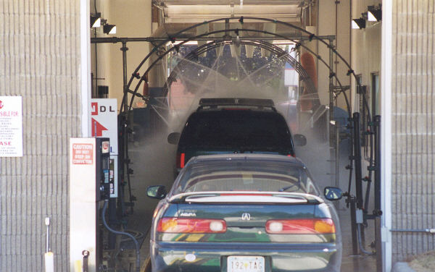
Encadeamento na Vida Real
Sequencial
Paralelo
Encadeado (Pipeline)
Ideia
Dividir processo em estágios independentes
Objectos movem-se através dos estágios em sequência
Em cada instante, múltiplos objectos são processados simultaneamente

Slide 6
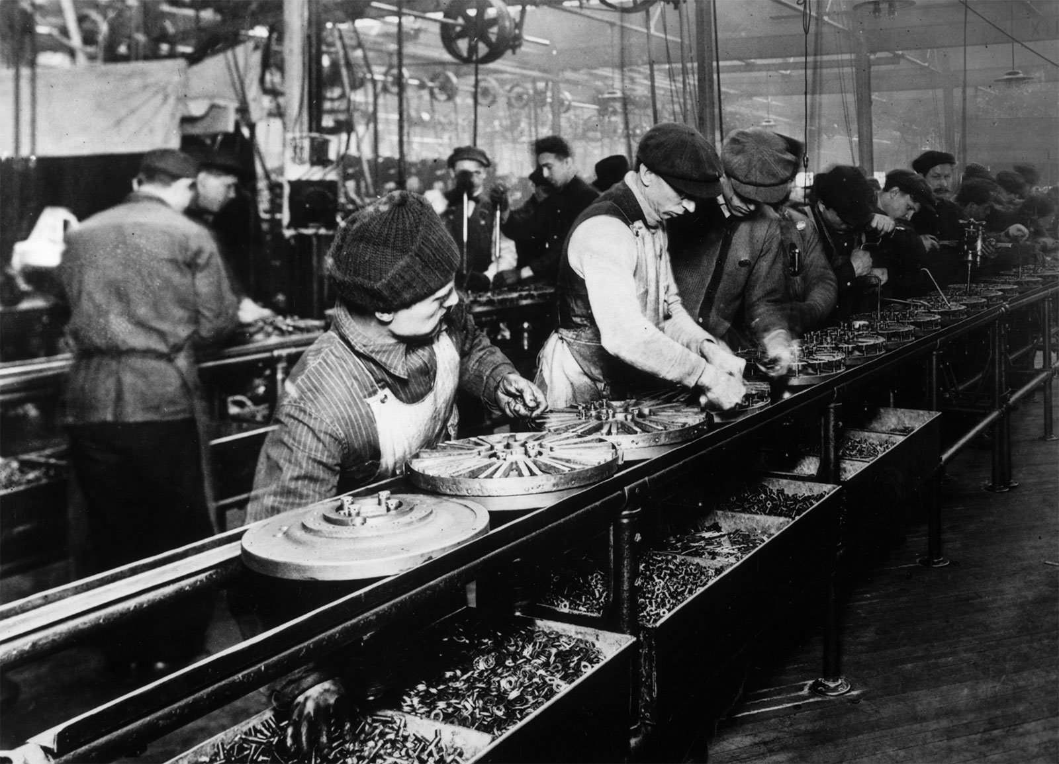
Ford’s assembly line: pipeline
The flywheel magneto, the first manufactured part to be made on a moving assembly line, passing by workers at Ford's Highland Park, Michigan, U.S., plant.
(https://www.britannica.com/technology/Model-T)

Slide 7
Encadeamento: Exemplo
100 ps
20 ps
100 ps
20 ps
100 ps
20 ps
Comb.
logic
A
R
e
g
Comb.
logic
B
R
e
g
Comb.
logic
C
R
e
g
R
e
g
R
e
g
R
e
g
Clock
I1
I3
I2
I1
I2
I1
Clock
Dividir lógica combinatória em 3 estágios de 100 ps cada
Nova instrução começa logo que a anterior termina o primeiro estágio: Ciclo >= 120 ps
T_{exec} uma instrução = nº estágios * ciclo = 3 * 120 = 360 ps
Frequência <= 1/120E-12 = 8.33 GHz

Slide 8
Encadeamento: Diagramas
Sequencial
Só começa uma nova instrução quando a anterior termina
Encadeada com três estágios
3 instruções simultâneas
Tempo de execução: uma instrução necessita de 3 ciclos
OP1
A
OP2
B
OP3
Time
C
OP1
A
B
C
OP2
A
B
C
OP3
A
B
C
Time

Slide 9
Desempenho
Arquitectura sequencial simples (e.g. RISC - 1 único estágio) -> CPI = 1
Numa arquitectura com pipeline, assumindo:
#I >> #estágios, todas independentes umas das outras;
que não há penalizações no acesso à memória:
CPI = 1 (em cada ciclo termina 1 instrução)
Onde se ganha com o pipeline?
O período do relógio (Tcc) pode ser menor do que na arquitectura sequencial (ciclo único), logo a frequência do relógio aumenta
Veremos posteriormente que as arquitecturas encadeadas implicam um aumento do CPI

Slide 10
Limitações: Latências não uniformes
50 ps
20 ps
150 ps
20 ps
100 ps
20 ps
Comb.
logic
A
R
e
g
Comb.
logic
B
R
e
g
Comb.
logic
C
R
e
g
Latência >= 510 ps
Ciclo >= 170 ps
Freq <= 5.88 GHz
Clock
OP1
A
B
C
OP2
A
B
C
OP3
A
B
C
Time
Período do relógio limitado pelo estágio mais lento
Outros estágios ficam inactivos durante parte do tempo
Desafio: decompor um sistema em estágios balanceados

Slide 11
Limitações: custo do registo
50 ps
20 ps
50 ps
20 ps
50 ps
20 ps
50 ps
20 ps
50 ps
20 ps
50 ps
20 ps
Comb.
logic
R
e
g
Comb.
logic
R
e
g
Comb.
logic
R
e
g
Comb.
logic
R
e
g
Comb.
logic
R
e
g
Comb.
logic
R
e
g
Clock
Latência= 300 + 120 = 420 ps, Ciclo >=70 ps, Freq <= 14.29 GHz
Pipelines mais profundos têm maiores custos associados aos registos
Percentagem de tempo devido aos registos por instrução:
1-stage pipeline: 6.25% (020 em 320 ps)
3-stage pipeline: 16.67% (060 em 360 ps)
6-stage pipeline: 28.57% (120 em 420 ps)

Slide 12
Limitações: custo do registo
Considerando a lógica combinatória com uma duração de 300 ps e o registo com uma duração de 20 ps:
Um número infinito de estágios implica ciclo do relógio = 20 os, mas latência = infinito

Slide 13
Instruction Level Parallelism
As arquitecturas em pipeline exploram o paralelismo ao nível das instruções
Uma vez que cada instrução se encontra num estágio diferente de execução, o pipeline permite reduzir o período do relógio
O CPI com pipeline é normalmente superior a 1, devido a dependências entre instruções (a ver adiante)
Outras formas de paralelismo, mesmo ao nível das instruções diminuem o CPI, como forma de aumentar o desempenho (tempo de resposta ou débito).

Slide 14
Arquitectura sequencial simples
Execute
(E)
ALU
Flags
WriteBack
(W)
Regs
D Mem
Decode
(D)
UC
AddrEval
Fetch
(F)
Next IP
IP
I Mem

Slide 15
Arquitectura encadeada simples
WR
Execute
(E)
ALU
Flags
ER
WriteBack
(W)
Regs
D Mem
Decode
(D)
UC
AddrEval
DR
Fetch
(F)
Next IP
IP
I Mem
IP / FR

Slide 16
Pipeline : Execução
I2
I1
WR
I1: movl $10, %eax
I2: movl 30(%ebx), %ecx
I3: addl %esi, %edi
I4: subl %esi, %ebx
I5: jmp MAIN
I6: …
I1
ALU
Flags
I3
I2
ER
Regs
D Mem
I1
I4
I3
I2
 | 1 | 2 | 3 | 4 | 5
I1
I2
I3
I4
I5
I6
F
D
E
W
UC
AddrEval
F
D
E
W
DR
F
D
E
I2
I1
I3
I5
F
D
I4
Next IP
I Mem
F
IP / FR

Slide 17
Dependências de Controlo - jXX
I2
I1
WR
I1: subl %eax, %eax
I2: jz I5
I3: addl %esi, %edi
I4: subl %esi, %ebx
I5: addl %ecx, %edx
B1
I2
I1
ALU
Flags
?
stalling
ER
Regs
D Mem
 | 1 | 2 | 3 | 4 | 5 | 6
B2
B1
I1
I2
F
D
E
W
UC
AddrEval
I1
I2
F
D
E
W
DR
B1
F
D
E
I5
B2
I1
I2
B2
F
D
B1
Next IP
I Mem
I5
F
IP / FR

Slide 18
Dependências de dados
I1
nop
nop
WR
I1: movl $10, %eax
I2: addl %ebx, %eax
I3: movl $20, %ecx
I4: movl $20, %edx
nop
I2
nop
I1
ALU
Flags
ER
?
 | 1 | 2 | 3 | 4 | 5 | 6
%eax
Regs
D Mem
I1
F
D
E
W
I3
I2
I2
I2
B1
E
W
I1
UC
AddrEval
B2
E
W
F
D
D
D
DR
I2
E
I3
F
F
F
D
I4
I3
I3
I3
I2
I1
I Mem
F
Next IP
I4
IP / FR

Slide 19
Dependências de dados
I1
I2
nop
WR
I1: movl $10, %eax
I2: movl $20, %ecx
I3: addl %ebx, %eax
I4: movl $20, %edx
nop
I3
I1
I2
ALU
Flags
ER
 | 1 | 2 | 3 | 4 | 5 | 6
Regs
D Mem
I1
F
D
E
W
I3
I3
I2
I1
I2
F
D
E
W
I4
UC
AddrEval
B1
E
W
DR
I3
F
D
D
E
I4
F
F
D
I4
I3
I2
I1
I4
I Mem
Next IP
…
IP / FR

Slide 20
Dependências de dados
WAR – Write After Read √
I1: movl $10, %eax
I2: addl %ebx, %eax
I3: movl $20, %ebx
I4: movl $20, %edx
Dependência
no %esp
I1: popl %eax
I2: addl %eax, %ebx
I3: pushl %ecx
I4: movl $20, %edx
Os registos são escritos apenas no estágio de WRITEBACK
Se uma instrução tenta ler um registo antes da escrita estar terminada é necessário resolver a dependência RAW (Read After Write)
Injectando “bolhas” (NOPs) no estágio de execução a leitura é adiada até ao ciclo imediatamente a seguir à escrita

Slide 21
Exercício: Dependências de dados
I1: movl $10, %eax
I2: pushl %eax
I3: addl %eax, %esp
I4: movl $20, %edx
 | 1 | 2 | 3 | 4 | 5 | 6 | 7 | 8 | 9 | 10
I1
F
D
E
W
nop
E
W
nop
E
W
I2
F
D
D
D
E
W
nop
E
W
nop
E
W
I3
F
F
F
D
D
D
E
W
I4
F
F
F
D
E

Slide 22
Dependências e stalling
Se uma instrução depende da execução de uma instrução anterior
Se essa instrução anterior não terminou ainda
Então o processador aguarda (stalls) os ciclos necessários, injectando NOPs no pipeline
O CPI aumenta e esse aumento é proporcional ao número de estágios
Os processadores modernos só recorrem ao stalling quando não existe alternativa possível.

Slide 23
Dependências de Controlo - jXX
WR
I1: subl %eax, %eax
I2: jz I5
I3: addl %esi, %edi
I4: subl %esi, %ebx
I5: addl %ecx, %edx
I1
ALU
Flags
?
Prevê salto
condicional
como tomado
ER
Regs
D Mem
 | 1 | 2 | 3 | 4 | 5 | 6
I1
I2
F
D
E
UC
AddrEval
I1
I2
F
D
DR
I5
F
I1
I2
I5
Next IP
I Mem
IP / FR

Slide 24
Dependências de Controlo - jXX
I2
I1
nop
I1: subl %eax, %eax
I2: jnz I5
I3: addl %esi, %edi
I4: subl %esi, %ebx
I5: addl %ecx, %edx
I6: movl $10, %eax
I7: movl $20, %esi
WR
I1
I2
I5
nop
nop
ALU
Flags
ER
Regs
D Mem
 | 1 | 2 | 3 | 4 | 5 | 6
I6
I3
I5
I1
I2
nop
UC
I1
F
D
E
W
AddrEval
I2
F
D
E
W
DR
I5
F
D
E
W
E
I6
I5
I1
I2
D
I3
I6
F
I4
Next IP
I Mem
I3
F
D
I4
F
IP / FR
Corrige previsão
Branch Taken

Slide 25
Dependências de Controlo - jXX
Prevê-se que o salto é sempre tomado
A correcção da previsão é determinada posteriormente, quando a instrução de salto termina o estágio de execução
Se a previsão estiver errada as instruções que entretanto foram lidas para o pipeline são convertidas em nops:
Injecção de “bolhas”
Isto é possível porque estas instruções ainda não tiveram hipótese de alterar o estado da máquina
Escritas que alteram o estado acontecem apenas no final do estágio de “WRITEBACK” (Registos)
stall do pipeline (injecção de “bolhas”): resulta num desperdício de um número de ciclos igual ao número de bolhas injectadas

Slide 26
Dependências de Controlo - jXX
Previsão estática dos saltos
Análises estatísticas: saltos condicionais são tomados em 60% dos casos. Prever que o salto é tomado (Taken) acerta mais do que metade das vezes
Alternativas: NT – Not Taken BTFNT – Backward Taken, Forward Not Taken
Previsão dinâmica dos saltos
A previsão é feita em tempo de execução baseada no historial recente
Branch prediction buffer – tabela que guarda para cada instrução de salto do programa 1 bit indicando se o salto foi ou não tomado na última execução De facto este buffer tem um número limitado de entradas e guarda informação apenas sobre as últimas instruções de salto

Slide 27
Dependências de Controlo - jXX
Branch delay slot
A instrução a seguir ao salto é sempre executada. Compete ao compilador colocar a seguir ao salto uma instrução executável (ou um nop).
Técnica caiu em desuso devido à profundidade dos pipelines actuais
sempre
executada
movl $10, %eax
subl %ebx, %ecx
jz Label
subl %ebx, %ecx
jz Label
movl $10, %eax
compilador
Instruções condicionais
instrução é executada dependendo das flags, reduzindo saltos condicionais.
IA32 tem moves condicionais, o ARMv7 tem um campo condicional para quase todas as instruções.
cmpl $10, %eax
jz Label
movl $10, %eax
Label:
cmpl $10, %eax
movnzl $10, %eax
...

Slide 28
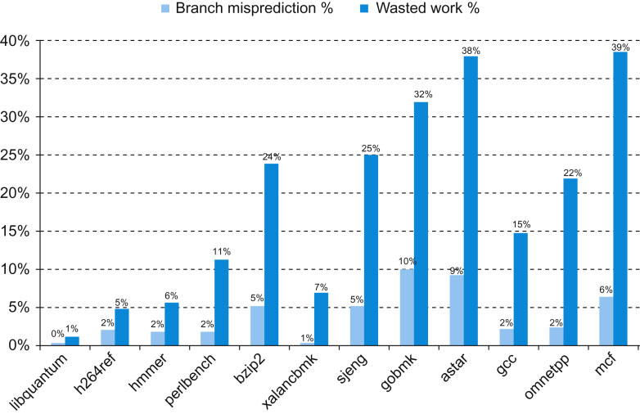
Intel Core i7 920 - Desempenho
FIGURE 4.79 Percentage of branch mispredictions and wasted work due to unfruitful speculation of Intel Core i7 920 running SPEC2006 integer benchmarks.

Slide 29
Data forwarding: Motivação
As dependências de dados são demasiado comuns
Resolvê-las recorrendo à injecção de “bolhas” resulta no desperdício de um elevado número de ciclos, comprometendo o desempenho do pipeline
A realimentação de dados (data forwarding) propõe-se resolver estas dependências de dados, diminuindo o número de bolhas injectadas (logo o número de ciclos desperdiçados)
As dependências de controlo não sofrem qualquer alteração.

Slide 30
Data Forwarding
Problema
Um registo é lido na fase de DECODE
A escrita só ocorre na fase de WRITEBACK
Observação
O valor a escrever no registo existe dentro do pipeline desde a fase de execução
Resolução do problema
Passar o valor necessário directamente do estágio onde está disponível (E ou W) para o estágio de DECODE

Slide 31
Exemplo de Forwarding (1)
I1
I2
WR
I1: movl $10, %eax
I2: movl 30(%ebx), %ecx
I3: addl %esi, %eax
I4: …
I2
ALU
Flags
I3
ER
Regs
D Mem
I3
I4
 | 1 | 2 | 3 | 4 | 5
I1
I2
I3
I4
I5
I6
UC
AddrEval
F
D
E
W
DR
F
D
E
W
F
D
E
I5
I Mem
I4
Next IP
F
D
F
IP / FR
Realimenta de WR para ER

Slide 32
Exemplo de Forwarding (2)
WR
I1: addl $10, %eax
I2: addl %esi, %eax
I3: …
I1
ALU
Flags
ER
Regs
D Mem
I2
 | 1 | 2 | 3 | 4 | 5
I1
I2
I3
I4
I5
I6
UC
AddrEval
F
D
E
W
DR
F
D
E
W
F
D
E
I3
Next IP
I Mem
F
D
F
IP / FR
Realimenta de E para ER

Slide 33
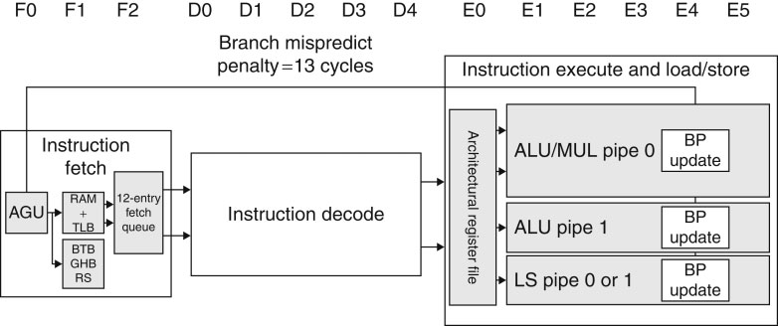
ARM Cortex A8
FIGURE 4.75 – Patterson & Hennessy; Computer Organization & Design – 5th Edition, Elsevier, 2013
The A8 pipeline (14 stages):
. The first three stages fetch instructions into a 12-entry instruction fetch buffer. The Address Generation Unit (AGU) uses a Branch Target Buffer (BTB), Global History Buffer (GHB), and a Return Stack (RS) to predict branches to try to keep the fetch queue full;
. Instruction decode is five stages;
. instruction execution is six stages.
. 2 execution pipelines: minimum CPI = 0.5 (median of 2.0 with SPEC2000 benchmarks)

Slide 34
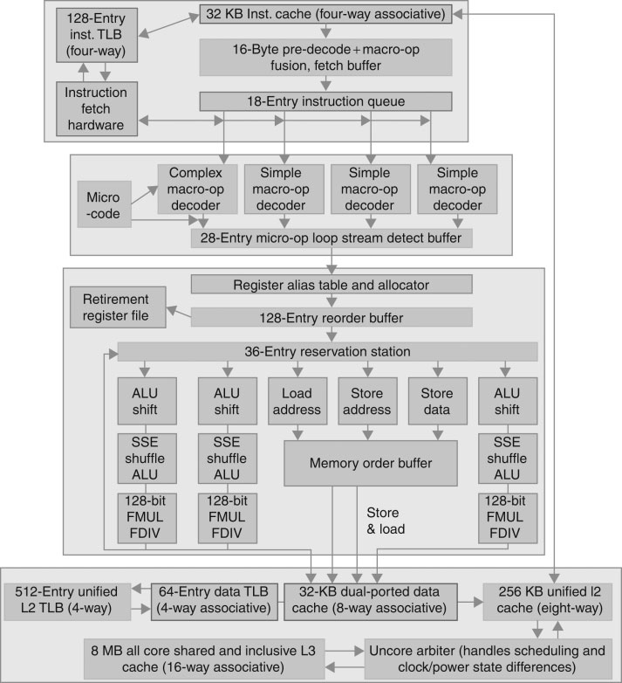
Intel Core i7 920
instruções da arquitectura versus micro-ops
registos arquitecturais versus registos físicos
6 unidades funcionais
CPI mínimo = 0.25 (apenas 4 instruções podem ser convertidas em micro-ops simultaneamente), mediana da SPEC2000 benchmark = 0.76
[ FIGURE 4.77 – Patterson & Hennessy; Computer Organization & Design – 5th Edition, Elsevier, 2013 ]

Slide 35
Pipeline: Resumo
Execução de n instruções simultaneamente em diferentes estágios
Permite aumentar a frequência do relógio
Dependências de Dados
stalling : injecção de bolhas (NOPs)
realimentação: elimina penalizações
Dependências de Controlo
Saltos condicionais implicam execução especulativa (previsão do salto)
previsão errada implica stalling do pipeline

